Slide 1


تجربة اعتماد القبول الشامل الفنية
توضيح أسماء النطاقات المدولة (IDNs)
والقبول الشامل (UA) وتدويل عناوين البريد الإلكتروني (EAI)
يوم شهر 2026

Slide 2
إخلاء المسؤولية
إن أسماء النطاقات المدولة (IDN) والنصوص واللغات والأمثلة ذات الصلة المستخدمة في هذا العرض و/أو العرض التوضيحي مقدمة فقط لأغراض التوضيح والعرض التوضيحي، ولا تشكل مشورة فنية.
إن أي خطوات أو تكوينات أو أمثلة فنية هي ذات طبيعة عامة. إن أي إشارة إلى سجلات أو أمناء سجلات أو مقدمي خدمات أو كيانات أخرى تابعة لجهات خارجية هي مجرد إشارة عرضية ولا تشكل تأييدًا أو انتماءً أو رعاية أو موافقة أو توصية من أي نوع.
جميع العلامات التجارية والأسماء والأمثلة تبقى ملكًا لأصحابها المعنيين.

Slide 3

جدول الأعمال
 | الوصف | المدة بالدقائق
1 | نظرة عامة على المتطلبات المحددة لممارسة اعتماد القبول الشامل في يوم القبول الشامل 2026 | 15
2 | تسجيل أسماء النطاقات المدولة | 30
3 | دعوة لاتخاذ اللازم | 15
4 | جعل مواقع الويب جاهزة للقبول الشامل في Drupal | 30
5 | إعداد وتشغيل خادم بريد مُستضاف ذاتيًا ومُمكّن بتدويل عناوين البريد الإلكتروني | 30
6 | الأسئلة والأجوبة | 30

Slide 4
متطلبات محددة لاعتماد القبول الشامل في يوم القبول الشامل 2026
تسجيل اسم نطاق مدول أو استخدم اسم نطاق مدول موجود ومسجل بالفعل.
إنشاء مساحة ويب عبر الإنترنت، على سبيل المثال، مع مزود خدمة استضافة، لاستضافة موقع ويب باستخدام نظام إدارة محتوى مفتوح المصدر (CMS)، مثل Wordpress 6.9 (أو أحدث) أو Drupal 11.1.0 (أو أحدث)،
أو تحديث موقع ويب موجود.
  ينبغي أن يكون موقع الويب قادرًا على إدخال ومعالجة جميع أسماء النطاقات وعناوين البريد الإلكتروني، بما في ذلك تلك المكتوبة باللغات المحلية.
إعداد خادم بريد إلكتروني يدعم تدويل عناوين البريد الإلكتروني باستخدام نص استضافة ذاتي لتدويل عناوين البريد الإلكتروني الذي نشرته مؤسسة ICANN.
  إنشاء عناوين بريد إلكتروني تجريبية مدولة تعتمد على Unicode باستخدام اسم النطاق المدوّل المسجل لاختبار موقع الويب الجاهز للقبول الشامل الذي تم إنشاؤه.

Slide 5
القبول الشامل (UA)
يضمن القبول الشامل أن جميع أسماء النطاقات وعناوين البريد الإلكتروني، بغض النظر عن الطول أو اللغة أو النص، يمكن استخدامها في التطبيقات والأجهزة والأنظمة التي تعمل بالإنترنت.
Notes:
نص واحد – لغات عديدة: نظام كتابة واحد يُستخدم لتمثيل لغات منطوقة متعددة.
لغة واحدة – نصوص عديدة: لغة منطوقة واحدة مكتوبة بنصوص مختلفة عبر المناطق والمجتمعات.

Slide 6





خمسة معايير للقبول الشامل
القبول الشامل هو الحالة التي يكون فيها:
جميع أسماء النطاقات وعناوين البريد الإلكتروني الصالحة، يتم قبولها والتحقق من صحتها، وتخزينها، ومعالجتها، وعرضها بشكل صحيح ومتسق
بواسطة جميع التطبيقات والأجهزة والأنظمة المتصلة بالإنترنت.
العرض
العملية
التخزين
التحقق من الصحة
القبول
Notes:
نص واحد – لغات عديدة: نظام كتابة واحد يُستخدم لتمثيل لغات منطوقة متعددة.
لغة واحدة – نصوص عديدة: لغة منطوقة واحدة مكتوبة بنصوص مختلفة عبر المناطق والمجتمعات.

Slide 7
أسماء النطاقات المدوَّلة (IDN)
ยูเอทดสอบ.ไทย
example-123.com
نطاق المستوى
الثاني (SLD)
نطاق المستوى
الأعلى (TLD)
نطاق المستوى
الثاني (SLD)
نطاق المستوى
الأعلى (TLD)
تتخذ أسماء النطاقات المدولة شكلين:
    Unicode، علامة U في UTF-8: ยูเอทดสอบ.ไทย
    مكافئ ASCII، علامة A‏: xn--l3cfk3a5bpd5gxc.xn--o3cw4h
    علامات U للواجهة، وعلامة A داخليًا.
    يتم تطبيع علامات U في شكل NFC. على سبيل المثال، e + ◌̀ (U+0065 + U+0300) وè (U+00E8) متكافئان بشكل أساسي؛ بدون تطبيع، يمكن أن تتسبب الترميزات المتعددة في مشاكل في الحل.
نطاق المستوى الثاني (SLD)
اتباع قاعدة حرف، رقم، واصلة.
قد لا تبدأ العلامة بواصلة.
قيود طول العلامة 63 ثمانيات.
يجب أن يكون نطاق المستوى الأعلى (TLD)‏ com. أبجديًا (RFC 1123).
حالة نطاقات المستوى الأعلى
تم تفويض 151 نطاقًا من نطاقات المستوى الأعلى لأسماء النطاقات المدولة – اعتبارًا من مارس/أذار 2026.
تمثل نطاقات المستوى الأعلى لأسماء النطاقات المدولة 37 لغة في 23 نصًا.
Notes:
نطاقات gTLD، نطاقات ccTLD، نطاقات IDN gTLD، نطاقات IDN ccTLD
***حتى الآن، تم تفويض 151 نطاقًا من نطاقات المستوى الأعلى (TLD) لأسماء النطاقات المدولة في 37 لغة مكتوبة بـ 23 نصًا. -
ملحوظة: يوجد حاليًا 26 نصًا يمكن دعمها في منطقة الجذر:*** اعتبارًا من فبراير/شباط 2026
نطاقات TLD المفوضة في منطقة الجذر قد تتغير بمرور الوقت، ومن ثم يمكن أن تصبح أي قائمة مثبتة عتيقة الطراز.
كل علامة مكونة من 63 ثُمانِية.
لا يمكن أن يكون اسم النطاق الإجمالي أكثر من 255 (بما في ذلك الفواصل).

Slide 8
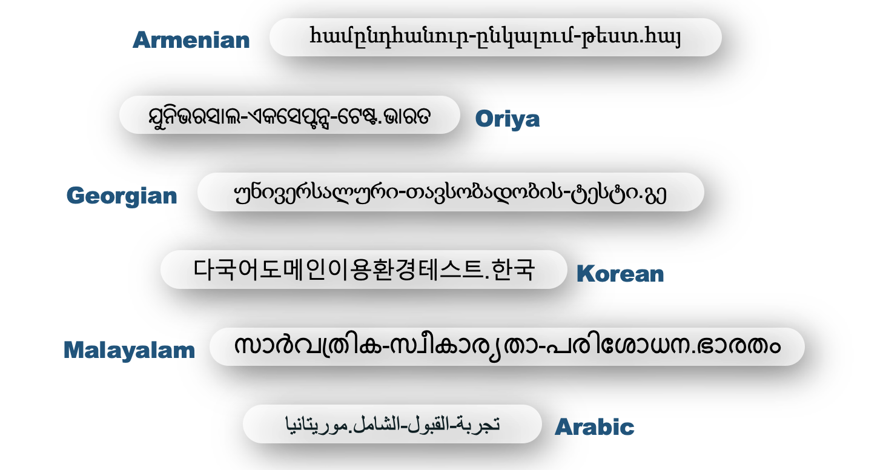
أمثلة على أسماء النطاقات المدولة
الأرمينية
الأوريا
الجيورجية
الكورية
المالايالامية
العربية

Slide 9
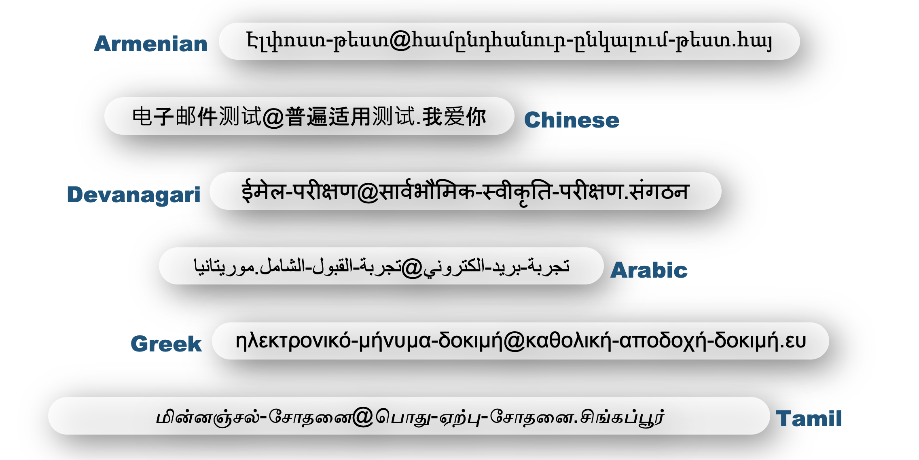
أمثلة على عناوين البريد الإلكتروني المدوّل
الأرمينية
الصينية
الديفنجارية
العربية
اليونانية
التاميل

Slide 10

تنسيق البريد الإلكتروني ASCII
فقط حرف، رقم، واصلة لمجموعة ASCII
web-test@universal-acceptance-test.icu
صندوق البريد / الجزء المحلي
جزء النطاق
مجموعة محدودة من الأحرف
﻿ جزء النطاق: مجموعة أحرف حرف، رقم، واصلة ASCII
صندوق البريد / الجزء المحلي:
حرف، رقم، واصلة بالإضافة إلى بعض الأحرف القابلة للطباعة غير قابلة للاقتباس - !#$%&'*+-/=?^_`{|}~
﻿ الأحرف القابلة للاقتباس - المسافة والأحرف الخاصة"(),:;>@I
﻿ يمكن التحقق من صحتها باستخدام التعبيرات النمطية

Slide 11
تدويل عناوين البريد الإلكتروني (EAI)
مجموعة رموز Unicode
حرف، رقم، واصلة
UTF8
Unicode@IDN.IDN
صندوق البريد / الجزء المحلي
جزء النطاق
Unicode 16 - حوالي 33000 حرف (أحرف وأرقام) يمكن استخدامها في أسماء النطاقات
﻿ وجود حرف Unicode إما في صندوق البريد/الجزء المحلي أو في جزء النطاق
﻿ UTF-8 في صندوق البريد/الجزء المحلي
﻿ لا يمكن التحقق من صحتها باستخدام التعبير النمطي
﻿ العلامات في شكلها المعياري (NFC)
يتطلب استخدام المكتبات (التسجيل والتحقق)
﻿ صندوق البريد / الجزء المحلي - حسب مزود الخدمة، متطلبات المستخدم

Slide 12
تسجيل أسماء النطاقات المدولة (IDN)

Slide 13
تسجيل أسماء النطاقات المدولة
يُعد تسجيل اسم نطاق مدول أمرًا بسيطًا، تمامًا مثل تسجيل أي نطاق آخر، ولكن هناك بعض الأمور الأساسية التي يجب مراعاتها:
بعض أنظمة الكتابة لها متباينات متعددة (على سبيل المثال، الصينية المبسطة والصينية التقليدية).
قد يساعدك أمين سجل يدعم أسماء النطاقات المدولة في فهم ما يلي:
  المتباينات المتاحة.
  ما إذا كان تسجيل نسخ متعددة موصى به.
  إذا كانت الأسماء المتشابهة مقيدة أو محظورة أو مدرجة كجزء من حزمة.

Slide 14
التحديات الرئيسية في تسجيلات أسماء النطاقات المدولة
دعم محدود من أمين السجل.
  لا يقدم جميع أمناء السجلات تسجيلات أسماء النطاقات المدولة.
  حتى عندما يتم تقديم أسماء النطاقات المدولة، قد لا يدعم أمناء السجلات سوى مجموعة فرعية من النصوص
  (على سبيل المثال، أسماء النطاقات المدولة القائمة على اللاتينية ولكن ليس العربية أو الديفاناغارية أو الصينية).
  يؤدي عدم التوافق بين اللغات المدعومة لسجل نطاقات المستوى الأعلى واللغات المدعومة لأمين السجل إلى منع اعتمادها.
دعم غير متسق للغات والنصوص.
  قد تدعم سجلات نطاقات المستوى الأعلى نصوصًا متعددة، ولكن قد لا يقوم أمناء السجلات بتمكين سوى النصوص "الشائعة".
تعقيد إدارة المتباينات.
  تتطلب بعض النصوص (العربية، الصينية، الهندية، إلخ) معالجة المتباينات:
    قد تبدو عدة أحرف متشابهة أو تحمل نفس المعنى.
    تحدد السجلات قواعد المتباينات، لكن على أمناء السجلات تنفيذها.

Slide 15
أسم النطاق المدول في يوم القبول الشامل 2026
Note to the Event Host:
Type your IDN here

Slide 16
عرض توضيحي لاعتماد القبول الشامل
Note to the Event Host:
Placeholder for Online Demo or Screenshots.
Showcase your webform that accepts the sample internationalized email addresses.

Slide 17
عرض توضيحي لاعتماد القبول الشامل
Note to the Event Host:
Placeholder for Online Demo or Screenshots.
Showcase your webform that accepts the sample internationalized email addresses.

Slide 18
التحديات الرئيسية
Note to the Event Host:
Add the key challenges you faced during the UA adoption.

Slide 19
النقاط الرئيسية المستخلصة
Note to the Event Host:
Add lessons learned, details on how you overcame the challenges, what advice you suggest the others who are interested in UA adoption.

Slide 20
دعوة لاتخاذ اللازم
Suggestion to the Event Host:
First, create internationalized email addresses for the audience to experience it in well known websites in your country. You may wish to identify a good list for them to start with.
Then ask the audience to use their new internationalized email address to test those websites and report issues to website owners.

Slide 21
جعل مواقع الويب جاهزة للقبول
الشامل في Drupal

Slide 22
البرمجيات
نظام التشغيل: Ubuntu 24.04.3 LTS (مثبت مسبقًا).
سيتم تكوين الخادم باستخدام Nginx وPHP وامتدادات PHP المطلوبة لدعم Drupal وميزات التدويل.
  إصدار Nginx‏: nginx/1.24.0(Ubuntu).
  إصدار PHP: Zend Engine v4.3.6 مع Zend OPcache v8.3.6.
  MySQL الإصدار 8.0.44-) ubuntu0.24.04.2 for Linux (x86_64).
  Drupal: 11.2.10.
  Symfony الإصدار: v7.3.5.

Slide 23
سجلات نظام اسم النطاق
يتطلب التعامل مع أسماء النطاقات المدولة في نظام اسم النطاق استخدام Punycode (على سبيل المثال، xn--uorr18aoubup188n.xn--io0a7i).
يستخدم حل نظام اسم النطاق دائمًا Punycode حتى لو تم عرض Unicode للمستخدمين.
يجب أن تستخدم جميع سجلات (A, AAAA, MX, TXT, CNAME) نظام أسماء النطاق Punycode.
اعتبارات نظام اسم النطاق لتدويل عناوين البريد الإلكتروني:
يجب تكوين MX وSPF وDKIM وDMARC باستخدام نطاقات Punycode.
يدعم تدويل عناوين البريد الإلكتروني Unicode في الجزء المحلي، ولكن يجب أن يكون النطاق Punycode لنظام اسم النطاق.

Slide 24
شهادات SSL
تتطلب شهادات SSL أسماء النطاقات المدولة باستخدام Punycode.
مثال: 普遍接受日.网络 → xn--uorr18aoubup188n.xn--io0a7i.
تقوم بعض هيئات إصدار الشهادات بتقييد أسماء النطاقات المدولة بسبب مخاطر هجوم التجانس اللفظي.
تدعم المتصفحات الحديثة (Chrome وFirefox وEdge وSafari) أسماء النطاقات المدولة Unicode وتعرضها بأمان.
يجب على خوادم الويب استخدام Punycode في المضيفات الافتراضية وإعدادات SSL.
مثال على Certbot:
‎# certbot --nginx -d xn--uorr18aoubup188n.xn--io0a7i -d www.xn--uorr18aoubup188n.xn--io0a7i

Slide 25
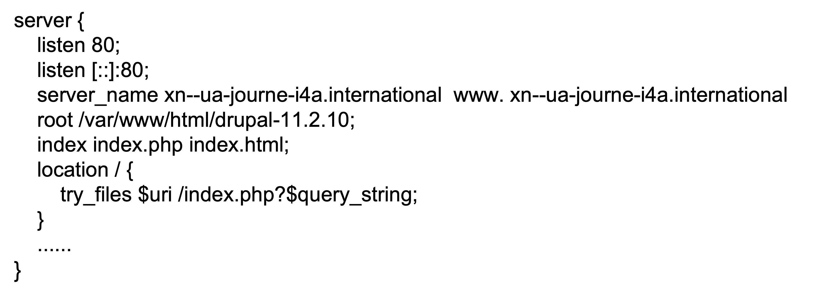
تغييرات في تكوين خادم الويب
استخدام Punycode في كتل الخادم / المضيفات الافتراضية لخوادم الويب.
مثال: Nginx.
تحرير ملف الإعدادات (/etc/nginx/sites-available/drupal):

Slide 26
إعداد تدويل PHP وقواعد البيانات
تثبيت وتفعيل امتداد PHP 8.3 intl من أجل Unicode ودعم التدويل.
‎#sudo apt install php-mbstring
‎#sudo apt install php8.3-intl
يتيح امتداد intl (المستند إلى ICU) معالجة اسم النطاق المدول، والمعالجة الواعية باللغة، ووظائف مثل idn_to_ascii()‎.
تهيئة قاعدة البيانات لاستخدام utf8mb4 لدعم Unicode الكامل.
CREATE DATABASE database_name CHARACTER SET utf8mb4 COLLATE utf8mb4_unicode_ci;
يُعد التكوين الصحيح Unicode عبر PHP وقاعدة البيانات أمرًا بالغ الأهمية للمحتوى متعدد اللغات والنطاقات المدولة ورسائل البريد الإلكتروني.

Slide 27
جاهزية اسم النطاق المدول Drupal
يدعم Drupal أسماء النطاقات المدولة باستخدام مدخلات Unicode.
يتم تحويل النطاقات إلى Punycode داخليًا لنظام اسم النطاق والنقل.
يعتمد على معالجة PHP IDNA (لا يتطلب مكتبات خاصة بـ Drupal).
متوافق مع المتصفحات الحديثة، ونظام اسم النطاق، وشهادات SSL.
متوافق تمامًا مع UTF-8 للمحتوى وعناوين URL ومدخلات المستخدم.
يجب أن تدعم إعدادات الاستضافة ونظام اسم النطاق وشهادة SSL أسماء النطاقات المدولة.

Slide 28
جاهزية تدويل عناوين البريد الإلكتروني Drupal
يسمح Drupal بإدخال البريد الإلكتروني Unicode على مستوى التطبيق.
يمكن ضبط التحقق من صحة البريد الإلكتروني للسماح بالأحرف غير ASCII.
لا توجد تغييرات مطلوبة في جوهر Drupal باستثناء منطق التحقق المحدث.
يعتمد الدعم الكامل لتدويل عناوين البريد الإلكتروني على خوادم البريد التي تدعم SMTPUTF8.
يجب ألا تفرض مكتبات البريد قيودًا على البريد الإلكتروني الذي يقتصر على الأحرف ASCII فقط.

Slide 29
دعم تدويل عناوين البريد الإلكتروني (EAI)
تم بناء Drupal على إطار عمل Symfony ويستخدم مكونات Symfony لمعالجة HTTP وحقن التبعية وتسليم البريد الإلكتروني.
عند تثبيت وحدة Symfony Mailer وتفعيلها، يقوم Drupal بتفويض جميع عمليات تسليم البريد الإلكتروني الصادرة إلى Symfony Mailer عبر واجهة برمجة تطبيقات البريد الخاصة بـ Drupal.
في Drupal، يتم إنشاء النماذج المخصصة باستخدام طريقة buildForm()‎. يفرض عنصر البريد الإلكتروني الافتراضي التحقق من الصحة باستخدام ASCII فقط.
يسمح تغييره إلى حقل نصي للنموذج بقبول مدخلات UTF-8، مما يتيح دعم أسماء صناديق البريد UTF-8 وأسماء النطاقات المدولة. ومع ذلك، يجب التعامل مع التحقق بشكل صريح في منطق جانب الخادم الخاص بالنموذج.

Slide 30
دعم تدويل عناوين البريد الإلكتروني (EAI)
قد يرفض جانب المتصفح عنصر HTML <input type="email">‎ ترميز UTF-8 في الجزء المحلي؛ لذلك استخدم type="text"‎ لتدويل عناوين البريد الإلكتروني.
يتم التحقق من صحة حقول البريد الإلكتروني لكيان Drupal من جانب الخادم باستخدام أداة التحقق من صحة Symfony؛ يتم توفير دعم البريد الإلكتروني Unicode للإنشاء/الإرسال بواسطة Symfony Mime (7.2+).
تستخدم نواة Drupal أداة التحقق من صحة Symfony، ولكن قد تتطلب النماذج المخصصة تجاوزات أو تحققًا إضافيًا.
استخدم "Email Constraint" في Symfony في الوضع الصارم لإجراء عملية تحقق قوية من صحة البريد الإلكتروني على غرار RFC.
قم بتطبيق منطق مخصص لمعالجة تدويل عناوين البريد الإلكتروني بالكامل، بما في ذلك معالجة IDNA2008 للنطاقات والتحقق من صحة نطاق المستوى الأعلى.

Slide 31
التحقق من صحة المدخلات
التحقق من تدويل عناوين البريد الإلكتروني قبل التخزين في قاعدة البيانات:
التحقق من صحة عناوين البريد الإلكتروني باستخدام قواعد تدعم Unicode لدعم تدويل عناوين البريد الإلكتروني.
تطبيع المدخلات باستخدام Unicode NFC لضمان الاتساق.
تقسيم البريد الإلكتروني إلى جزء محلي وجزء خاص بالنطاق عند رمز @.
تحويل النطاق إلى Punycode للتحقق من أنه اسم نطاق مدول صالح.
التحقق من وجود نصوص مختلطة ومشاكل ثنائية اللغة لمنع هجمات التجانس اللفظي.
التحقق من صحة نطاق المستوى الأعلى مقابل القائمة المعتمدة من ICANN.
https://data.iana.org/TLD/tlds-alpha-by-domain.txt

Slide 32
تدفق الطرف للطرف
رسالة الخطأ
تدويل عناوين البريد الإلكتروني غير الصالح
‎\Drupal::service('plugin.manager.mail')->mail()‎
إرسال البريد الإلكتروني
Symfony وأسماء النطاقات المدوّلة في التطبيقات وأداة تحقق أخرى
خدمة Drupal
Symfony mailer
buildForm()‎:
‎$form['email'] = [‎
‎'#type' => 'textfield'‎, …..
قيد البريد الإلكتروني
mode: strict (UTF-8)
تدويل عناوين البريد الإلكتروني صالح
SMTP (النقل)
إدخال المستخدم
إدخال المستخدم UTF-8 مقبول
قاعدة بيانات
خادم البريد الإلكتروني: SMTPUTF8

Slide 33
دعم تدويل عناوين البريد الإلكتروني في خوادم البريد الإلكتروني

Slide 34
تدويل عناوين البريد الإلكتروني (EAI)
ما هي EAI؟
  وجود دعم UTF8 من أجل:
    اسم صندوق البريد (قبل العلامة @).
    اسم النطاق (بعد العلامة @).
ما هو ليس تدويل عناوين البريد الإلكتروني EAI؟
  وجود دعم UTF8 في:
    سطر الموضوع.
    تعليقات العنوان.
    نص الرسالة.
  توفر امتدادات البريد الإلكتروني متعدد الأغراض MIME كل هذه الأشياء في البريد التقليدي.
  استخدام أي مجموعة أحرف بخلاف UTF-8.

Slide 35
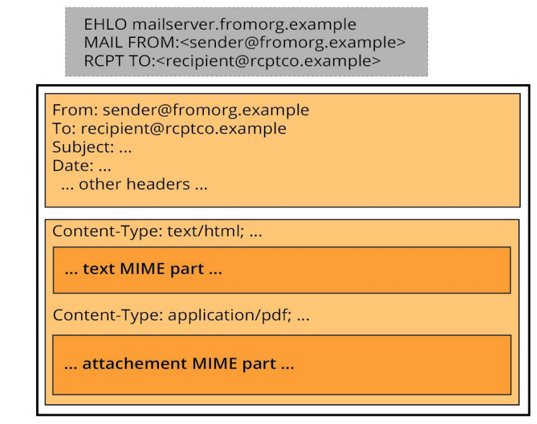
بنية رسائل البريد الإلكتروني
المغلف: معلومات التوجيه التي تستخدمها خوادم البريد، بما في ذلك عناوين المرسل والمستلم.
رأسية الرسالة: الحقول القياسية التي تحدد المرسل والمستلم والموضوع والبيانات الوصفية الأخرى.
نص الرسالة: محتوى البريد الإلكتروني، الذي يمكن أن يكون نصًا بسيطًا
أو بتنسيق MIME.
المغلف مخصص للخوادم، والرأسية مخصصة لعملاء البريد الإلكتروني،
والنص مخصص للمستخدم.
لدعم تدويل عناوين البريد الإلكتروني، يجب تحسين جميع وكلاء البريد الإلكتروني للتعامل مع UTF-8 Unicode.
لا يؤثر هذا على نص الرسالة فحسب، بل يؤثر أيضًا على العناوين
وعنوان المغلفات.
بدون دعم UTF-8 في جميع المكونات، لا يمكن لعناوين البريد الإلكتروني المدولة أن تعمل بشكل موثوق.
انظر تدويل عناوين البريد الإلكتروني: نظرة عامة فنية للحصول على التفاصيل

Slide 36





مكونات نظام البريد الإلكتروني
وكيل مستخدم البريد (MUA) - ما يتفاعل معه المستخدمون، مثل تطبيق البريد الإلكتروني أو البريد الإلكتروني عبر الويب.
وكيل إرسال البريد (MSA) - يستقبل الرسائل من وكيل مستخدم البريد ويجهزها للإرسال.
وكيل نقل البريد (MTA) - يتولى نقل البريد من خادم إلى خادم عبر الإنترنت.
وكيل تسليم البريد (MDA) - يقوم بتخزين الرسائل الواردة في صندوق بريد المستلم.
متصفح الويب
خادم الويب
MUA: برامج
صيغة الاتصال
MTA للمستلم
MTA للراسل
MSA للراسل
MTA: فلتر البريد غير المرغوب
تخزين البريد
تطبيق MUA
على الهاتف الذكي
يقوم هؤلاء الوكلاء بالإنشاء والمعالجة لمغلف البريد الإلكتروني ورأسية الرسالة ونص الرسالة ويحتاجون إلى التحسين للتعامل مع نص Unicode بتنسيق UTF-8 لدعم تدويل عناوين البريد الإلكتروني.
انظر تدويل عناوين البريد الإلكتروني: نظرة عامة فنية للحصول على التفاصيل.

Slide 37
اعتبارات نظام اسم النطاق لتدويل عناوين البريد الإلكتروني
يقدم تدويل عناوين البريد الإلكتروني اعتبارات إضافية لنظام اسم النطاق لتسليم البريد الإلكتروني والمصادقة.
سجلات MX: التحكم في كيفية توجيه البريد الإلكتروني إلى خوادم البريد. عند استخدام اسم نطاق مدول، يجب نشر النطاق بصيغة Punycode الخاصة به في سجل MX لضمان الحل الصحيح.
سجلات SPF وDKIM وDMARC: تُستخدم للتحقق من صحة البريد الإلكتروني ومنع إساءة استخدامه.
لا تدعم هذه السجلات الأحرف غير ASCII، لذلك يجب التعبير عن أي نطاقات تشير إليها باستخدام ASCII أو Punycode.

Slide 38
متطلبات إعداد تدويل عناوين البريد الإلكتروني
بالنسبة لتدويل عناوين البريد الإلكتروني، تأكد من استيفاء المتطلبات الأساسية التالية حتى تتمكن الأنظمة من التعامل بشكل صحيح مع الأحرف الدولية والبقاء متوافقة مع المعايير:
تطبيع Unicode: تطبيع جميع سلاسل UTF-8 باستخدام NFC قبل التخزين أو المقارنة لتجنب حالات عدم التطابق الناتجة عن تمثيلات الأحرف المتعددة.
(e + ◌̀ → è | U+0065 U+0300 → U+00E8)
دعم علامة اسم النطاق المدوّل: دعم كلًا من علامات U (للعرض والمقارنة) وعلامات A (Punycode، للمعالجة)،
универсальное-принятие-день.сайт → xn-----6kchncbbcvfa9axfdfivnho7ah7upa7e.xn--80aswg
الامتثال لـ IDNA2008: يجب أن تستخدم تطبيقات تدويل عناوين البريد الإلكتروني IDNA2008، الذي يصحح القيود الموجودة في معايير اسم النطاق المدول السابقة.
التعامل الموثوق مع نطاقات المستوى الأعلى: لا تعتمد على قوائم نطاقات المستوى الأعلى الثابتة؛ استخدم مصادر موثوقة ومحدثة بدلًا من ذلك.
التحقق القائم على المعايير: تجنب التحقق باستخدام التعبيرات النمطية فقط للمعرفات المدولة؛ استخدم مكتبات IDNA وEAI المتوافقة.

Slide 39
تغييرات البروتوكول لتدويل عناوين البريد الإلكتروني
يتطلب تدويل عناوين البريد الإلكتروني تحديثات لبروتوكولات البريد الإلكتروني الأساسية لدعم العناوين المدولة والرأسيات.
SMTP
تم توسيع بروتوكول SMTP لدعم أحرف UTF-8 في عناوين البريد الإلكتروني والرأسيات. يتم الإعلان عن هذه الإمكانية أثناء إعداد الجلسة باستخدام امتداد SMTPUTF8، المحدد في RFC 6531، كجزء من إطار عمل تدويل عناوين البريد الإلكتروني (RFC 6530, RFC 6532).
POP وIMAP
كما تم تحسين بروتوكولات استرجاع الرسائل بحيث يمكن للعملاء الوصول بشكل صحيح إلى صناديق البريد والرسائل التي تحتوي على عناوين مدولة ورأسيات. دعم UTF-8 لـ POP وIMAP محدد في RFC 9755.

Slide 40
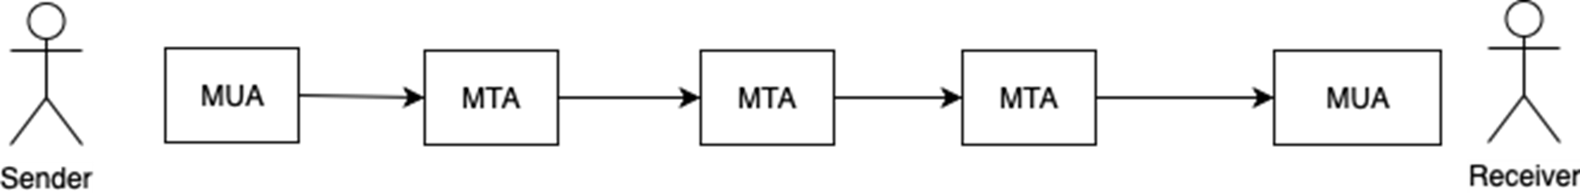
التفاوض على قدرة SMTPUTF8
يوضح التبادل التالي كيفية التفاوض على SMTPUTF8 واستخدامه بشكل صريح لتمكين عناوين البريد الإلكتروني المدولة أثناء إرسال الرسائل ونقلها.
يقوم الخادم S بإعادة توجيه بريد إلكتروني إلى الخادم R
إشارة SMTPUTF8 محددة (دعم (EAI
S: <connect>
R: 220 receive.net ESMTP
S: EHLO sender.org
R: 250-8BITMIME
R: 250-SMTPUTF8
R: 250 PIPELINING
S: بريد من:<猫王@普遍接受-测试.世界> SMTPUTF8
R: 250 قبول المرسل
S:RCPT TO:<ray@receive.net>
R:250 قبول المستلم
في جلسة SMTP التي تدعمها تدويل عناوين البريد الإلكتروني، يكتشف خادم الإرسال أولًا الامتدادات التي يدعمها خادم الاستقبال.
إذا تم الإعلان عن SMTPUTF8، فيمكن للمرسل أن يشير صراحة إلى أن الرسالة تحتوي على عناوين بريد إلكتروني بتنسيق UTF-8.
بدون هذه الإشارة الصريحة، سيتم رفض الرسالة.

Slide 41
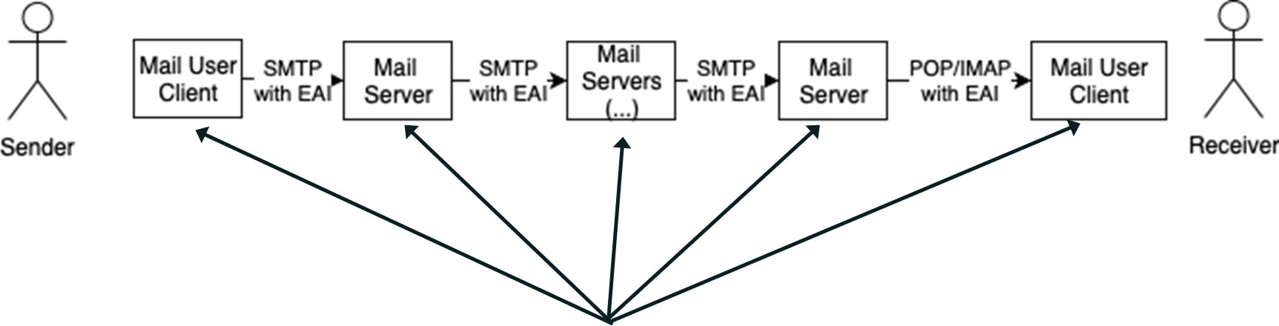
مسار تسليم تدويل عناوين البريد الإلكتروني وتبعيات البروتوكول
لا تعمل وظائف تدويل عناوين البريد الإلكتروني بشكل صحيح إلا عندما يدعمها كل مكون في مسار التسليم. إذا كان أي خادم SMTP في المسار لا يدعم SMTPUTF8، فلا يمكن تسليم الرسالة.
تدويل عناوين البريد الإلكتروني:
يتطلب ذلك التعامل الصحيح مع Unicode والالتزام بالمعايير الحديثة.
يعتمد ذلك على دعم مستوى البروتوكول في جميع أنحاء منظومة البريد الإلكتروني.
لا ينجح إلا مع الجاهزية الكاملة والشاملة لتدويل عناوين البريد الإلكتروني.

Slide 42
الاعتبارات التشغيلية لتدويل عناوين البريد الإلكتروني
بالإضافة إلى دعم البروتوكول الأساسي، يقدم تدويل عناوين البريد الإلكتروني تحديات تشغيلية إضافية يجب أخذها في الاعتبار.
معالجة الحالة
في البريد الإلكتروني ASCII، يتم التعامل مع العناوين عادةً على أنها غير حساسة لحالة الأحرف (على سبيل المثال، PETER@example.com وpeter@example.com).
بالنسبة لتدويل عناوين البريد الإلكتروني، فإن سلوك طي الحالات هذا لا يتم تنفيذه بشكل متسق عبر الأنظمة الممكنة بتدويل عناوين البريد الإلكتروني. على سبيل المثال، في صندوق البريد السيريلي، لا يتم توحيد معالجة الأحرف الكبيرة والصغيرة (مثل …@ИВАН مقابل …@иван) وقد تتصرف بشكل مختلف عبر الأنظمة.
تصفية البريد العشوائي
قد يتم تصنيف رسائل البريد الإلكتروني التي تستخدم عناوين مدولة على أنها بريد عشوائي من قبل بعض أنظمة التصفية،
حتى عند تكوين SPF وDKIM وDMARC بشكل صحيح. للحل، استخدم نطاقات العلامة A بشكل متسق، قم بمحاذاة نطاقات From/Return-Path/DKIM d=‎، وقم بتوقيع جميع الرسائل الصادرة باستخدام DKIM، وتحقق من المحاذاة عبر تقارير DMARC.
اطلع على نتائج الاختبارات التفصيلية في UASG030A: نتائج اختبار برمجيات تدويل عناوين البريد الإلكتروني.

Slide 43
اعتبارات تسمية صناديق البريد الإلكتروني لتدويل عناوين البريد الإلكتروني (UASG028)
البرامج النصية المدعومة
فهم توقعات المستخدمين فيما يتعلق بالبرامج النصية المستخدمة في أسماء صناديق البريد والنطاقات، والآثار الأمنية وآثار سهولة الاستخدام المترتبة على دعم البرامج النصية الإضافية.
طول اسم صندوق البريد
النظر في قيود النظام وتوقعات المستخدم؛ وتطبيق حدود مماثلة لتلك الخاصة بأسماء صناديق البريد ASCII.
مزج النصوص
يُسمح بخلط النصوص بشكل محدود فقط عند الضرورة وفقًا للممارسة المحلية، مع تقييم مخاطر الأمن والارتباك.

Slide 44
منع أسماء صناديق البريد غير الصالحة أو غير المستقرة
التحقق من صحة السلسلة
التأكد من أن جداول أسماء النطاقات المدولة المرجعية تفي بمتطلبات صندوق البريد والتحقق من صحة السلاسل باستخدام أدوات مثل أداة قواعد إنشاء العلامات.
نصوص من اليمين إلى اليسار
تجنب خلط النصوص البرمجية التي تُكتب من اليمين إلى اليسار مع نصوص برمجية أخرى لتقليل مشاكل العرض والأمان.
الأسماء المستعارة
توفير خيارات الأسماء المستعارة أثناء إنشاء صندوق البريد؛ السماح باستخدام الأسماء المستعارة ASCII والأسماء المستعارة الإضافية الاختيارية.

Slide 45
التطبيع والتكافؤ
الإشارات والرموز
تجنب الرموز غير الشائعة؛ وإذا لزم الأمر، الاقتصار على . و _ و - و + وتقييم التأثير الأمني.
تطبيع Unicode
ضمان إجراء مقارنات مستقلة عن الشكل المعياري؛ تفضيل NFC حيثما أمكن تكوينه.
سياسة المعادلة
تحديد وتوثيق قواعد أسماء صناديق البريد المتكافئة؛ وتجنب إنشاء صناديق بريد متكافئة متعددة.
عرض اسم النطاق المدول
عرض علامات U والتأكد من وجود تطابق متسق بين نماذج علامات U وعلامات A.

Slide 46
باختصار
يتطلب نشر تدويل عناوين البريد الإلكتروني بنجاح أكثر من مجرد الدعم الفني.
تُعد السياسات الواضحة والتحقق الدقيق والاهتمام بتجربة المستخدم أمورًا ضرورية لضمان أمان وموثوقية البريد الإلكتروني المدول.

Slide 47
خادم البريد الإلكتروني المستضاف ذاتيًا
لتدويل عناوين البريد الإلكتروني
https://github.com/icann/eaiselfhost

Slide 48
ما هو النص (الصورة الكبيرة)
برنامج تثبيت تلقائي لـ Debian/Ubuntu يقوم بإعداد نظام بريد إلكتروني ذاتي الاستضافة عامل مع:
Roundcube + Apache (واجهة مستخدم بريد الويب) + PHP
Postfix (خادم SMTP: يستقبل/يرسل البريد).
OpenDKIM (توقيع DKIM).
SpamAssassin + spamass-milter (تصفية البريد العشوائي).
Dovecot (IMAP/POP3 للوصول إلى صندوق البريد).
شهادات Let's Encrypt ‏(certbot) (شهادات TLS).
كما يقوم بإنشاء إعداد صندوق بريد افتراضي مملوك لمستخدم نظام واحد (mailuser) ويملأ خريطة صندوق بريد Postfix.

Slide 49
تدفق النص
1) السلامة + الخيارات
set -e: إيقاف البرنامج النصي كله عند فشل أي أمر.
الأعلام:
    nodns, nocert, nodovecot, addmbox, -d
export LANG=en_US.UTF-8: يفرض استخدام لغة UTF-8 (مهم لأدوات IDN وأي معالجة Unicode).
2) الكشف عن نظام التشغيل + متطلب الجذر
يكشف Debian مقابل Ubuntu من uname -v.
يجب تشغيله كجذر؛ إذا لم يكن جذر، فإنه يعيد تنفيذ نفسه عبر sudo -i.

Slide 50
تدفق النص
3) جلب الملفات المساعدة (eaifiles.tar) من GitHub
يقوم بتنزيل ملف eaifiles.tar واستخراجه إلى files/ ثم تعيين:
RF=/root/files
توجد هناك البرامج النصية المساعدة المثيرة للاهتمام المتعلقة بتدويل عناوين البريد الإلكتروني:
  checkdns.py (يتحقق من صحة نظام اسم النطاق).
  makeboxes.py (ينشئ قائمة/مخططات صناديق البريد).
  addmbox (يضيف إدخالات صندوق البريد لاحقًا).
4) تثبيت الحزمة وترقية النظام
apt-get update, apt-get upgrade.
تثبيت الحزم المبكرة:
  idn2 (تحويل IDN).
  وحدات python المستخدمة بواسطة البرامج النصية المساعدة.
تثبيت حزم البريد الأساسية:
  مجموعة أدوات postfix وopendkim وspamassassin.
في حالة تفعيل dovecot، يتم تثبيت dovecot + roundcube + apache + certbot.

Slide 51
تدفق النص
5) اختيار اسم المضيف + النطاق
يقرأ اسم المضيف الحالي: hostname -f.
يعرضها، وإذا كانت تحتوي على علامات A لاسم النطاق المدوّل (xn--...)، فإنه يطبع أيضًا شكل Unicode باستخدام:
  idn2 -d $hn (فك تشفير علامة A → علامة U).
يتيح لك ضبط:
  اسم مضيف النظام (hostnamectl hostname ...).
  /Etc/hosts و/etc/hostname.
ثم يختار نطاق البريد:
إذا قام المستخدم بتوفير نطاق Unicode، فسيتم تحويله إلى علامة A باستخدام:
  mailname=$(idn2 $mn).
كما يقوم بإنشاء نسخة Unicode:
  umailname="$(idn2 -d $mailname)".

Slide 52
تدفق النص
6) عمليات التحقق من نظام اسم النطاق (اختياري)
تشغيل: python3 $RF/checkdns.py $mailname $hn.
إذا لم يكن نظام اسم النطاق صحيحًا، فسيتم تحذيرك (لأن تسليم البريد/السمعة يعتمد بشكل كبير على نظام
اسم النطاق).
إذا فشل فحص نظام اسم النطاق واستمررت على أي حال، فسيتم تعطيل الحصول على الشهادة (docert=false) لأن التحقق من صحة Let's Encrypt قد يفشل.
7) تهيئة Postfix لصناديق البريد الافتراضية + تدويل عناوين البريد الإلكتروني + Milters
تهيئة debconf مسبقًا لـ postfix و roundcube.
يقوم بتثبيت الحزم.
يضمن وجود حساب نظام mailuser ويقرأ دليل UID/GID/home الخاص به.
تحرير /etc/postfix/main.cf و/etc/postfix/master.cf.
إنشاء مجلدات maildir وبناء خرائط Postfix عبر postmap.

Slide 53
تدفق النص
8) مفاتيح DKIM + ‏OpenDKIM
إنشاء زوج مفاتيح DKIM selector s1 في /etc/dkimkeys.
تحديث /etc/opendkim.conf لتوقيع النطاق المختار والاستماع على localhost:8891.
يطبع سجل TXT الذي يجب عليك نشره في نظام اسم النطاق.
9) في حال تفعيل Dovecot + Webmail
تهيئة تخزين بريد Dovecot إلى Maildir ضمن mailuser.
يُفعّل مقبس مصادقة Dovecot من أجل Postfix SMTP AUTH.
تهيئة Apache لخدمة Roundcube كموقع رئيسي.
تهيئة افتراضات Roundcube (نطاق البريد + مجموعة أحرف UTF-8).

Slide 54
تدفق النص
10) شهادات TLS (اختياري)
إذا كانت docert=true، فسيتم استخدام إضافة certbot Apache للحصول على شهادة حقيقية ونشرها في:
  Apache.
  Postfix (postfix tls deploy-server-cert)....
  Dovecot (تحرير 10-ssl.conf).
كما يقوم بتثبيت خطاف تجديد لإعادة تحميل postfix/dovecot بعد تجديد الشهادة.
في حالة nocert، يتم تفعيل خيار الرجوع إلى الشهادات الموقعة ذاتيًا.

Slide 55
تدويل عناوين البريد الإلكتروني: التغييرات المطلوبة
تدويل عناوين البريد الإلكتروني (EAI): يُمكّن الأحرف غير ASCII في عناوين البريد الإلكتروني ومحتواه.
يخضع لحكم:
RFC 6531‏ – SMTPUTF8 (نقل البريد).
RFC 6532 – رأسيات ونص UTF-8.
RFC 9755 – IMAP UTF8=ACCEPT (تسجيل الدخول).
يمكن أن يكون SMTP ومحتوى الرسائل متوافقين تمامًا مع تدويل عناوين البريد الإلكتروني.
لا يتم دعم تسجيل الدخول IMAP مع UTF-8 على العديد من الخوادم (بما في ذلك Dovecot 2.3.x).

Slide 56
Postfix (MSA / MTA): التغييرات المطلوبة لتدويل عناوين البريد الإلكتروني
تمكين دعم SMTPUTF8 لعناوين مغلف UTF-8 في الملف /etc/postfix/main.cf.
smtputf8_enable = yes
بهذا التغيير، سيقوم Postfix بما يلي:
قبول عناوين UTF-8 عند إرسال العميل.
بريد من:<поддерживать@Универсальное-принятие-День.сайт> SMTPUTF8
أرسل عناوين مغلفات UTF-8 عند التحدث إلى خوادم SMTP الأخرى التي تعلن عن SMTPUTF8.

Slide 57
التعامل مع نطاقات IDN بشكل صحيح (علامة A وعلامة (U
هذا النص البرمجي دقيق للغاية فيما يتعلق بالنطاقات:
يستخدم idn2 $mn لتحويل نطاق Unicode ‏(علامة U) إلى علامة A آمن لنظام اسم النطاق (xn--...).
يحتفظ بالصيغتين:
  mailname= علامة A (ما يتوقعه نظام اسم النطاق والعديد من الإعدادات).
  umailname= نطاق Unicode (مناسب للعرض).
يتم استخدام علامة A ‏(--xn...) داخليًا لنظام اسم النطاق وSMTP.
يتم الاحتفاظ بعلامة U ‏(Unicode) للعرض وتفاعل المستخدم.
export LANG=en_US.UTF-8يضمن أن تتصرف الأدوات والبرامج النصية بشكل متسق في UTF-8.

Slide 58
تغييرات Roundcube وPHP وقاعدة البيانات
Roundcube (MUA) - لغة UTF-8 + مجموعة أحرف Roundcube
‎$config['default_charset'] = 'UTF-8'‎;
‎$config['mail_domain'] = '$umailname'‎;
لذا افتراضات البريد الإلكتروني عبر الويب إلى UTF-8 ويستخدم نطاق Unicode افتراضيًا لتكوين الهوية/العنوان (UX أفضل لمستخدمي تدويل عناوين البريد الإلكتروني).
PHP 8.x
  UTF-8 آمن بشكل افتراضي.
  ext-intl موصى به للتعامل مع أسماء النطاقات المدولة.
SQLite
  دائمًا UTF-8.
  لا حاجة لتكوين مجموعة الأحرف.
Notes:
ext-intl تساعد PHP على التعامل بشكل صحيح مع نص Unicode وأسماء النطاقات المدولة (IDN). يستخدم SQLite دائمًا UTF-8، ولا يتطلب أي تكوين لمجموعة الأحرف.

Slide 59
Dovecot (IMAP): قيود تدويل عناوين البريد الإلكتروني
يدعم:
محتوى رسالة UTF-8 (رأسيات + نص).
أسماء صناديق البريد UTF-8.
البحث/الفرز المدول:
I18NLEVEL=1
لا يدعم:
أسماء المستخدمين لتسجيل الدخول UTF-8 لا تعمل.
خاصية IMAP مفقودة:
  UTF8=ACCEPT (RFC 9755).
يجب أن يظل تسجيل الدخول IMAP بنظام ASCII.

Slide 60
سجلات نظام اسم النطاق
Punycode لسجلات نظام اسم النطاق
استخدم شكل punycode/A-label MX) وA/AAAA وPTR وSPF/DKIM/DMARC).
توقيع DKIM
تم تكوين توقيع DKIM باستخدام:
Domain $mailname
يستخدم هذا علامة A، وهي عادةً الطريقة الأكثر أمانًا لنشر ومطابقة سجلات DNS TXT DKIM لنطاقات IDN.

Slide 61
قبول كلا شكلي النطاق كنطاقات بريد محلية
تسليم عناوين بريد إلكتروني UTF-8 متعددة في صندوق بريد فعلي واحد، مع الحفاظ على تسجيل الدخول ASCII فقط.
صندوق بريد فعلي واحد:
/home/mailuser/mailboxes/mailbox1/Maildir/
تسجيل الدخول IMAP/POP:
اسم المستخدم: mailbox1 (ASCII)
أسماء مستعارة للبريد الإلكتروني UTF-8 (هويات تدويل عناوين البريد الإلكتروني)
يمكن أن تشير عناوين متعددة إلى نفس صندوق البريد:
virtual_alias_maps = sqlite:/etc/postfix/virtual_aliases.sqlite
поддерживать@Универсальное-принятие-День.сайт mailbox1
поддерживать@xn-----6kchncbbcvfa9axfdfivnho7ah7upa7e.xn--80aswg mailbox1
يعالج SMTPUTF8 عناوين UTF-8.
يقوم Postfix بربط جميع الأسماء المستعارة بـ Maildir واحد.
يصل Dovecot إلى Maildir عبر مستخدم ASCII.
يظل تسجيل الدخول IMAP متوافقًا مع المعايير.

Slide 62
Maildir، وصناديق البريد، والأسماء المستعارة UTF-8
ربط التسليم الوارد (عنوان UTF-8 مرتبط بصندوق بريد (ASCII
ملف: ‎/etc/postfix/main.cf
virtual_alias_maps = hash:/etc/postfix/virtual
أيضًا فب الملف /etc/postfix/virtual التحقق من
универсальное-принятие-день.сайт mailbox1
تطبيق "من:" الصادر (اختياري ولكن يُنصح به)
إذا أردت: "عندما يقوم المستخدم بالمصادقة كصندوق بريد1، السماح فقط بالإرسال كـ универсальное-принятие-день.сайт"
ملف: ‎/etc/postfix/main.cf
smtpd_sender_login_maps = hash:/etc/postfix/sender_login_maps
smtpd_sender_restrictions = reject_sender_login_mismatch
ملف: ‎/etc/postfix/sender_login_maps
универсальное-принятие-день.сайт mailbox1

Slide 63
وثائق مفصلة ورموز برمجية
شرائح تعليمية (PDF)‏: https://uasg.tech/download/uasg-052a.
PDF للوثائق التفصيلية: https://uasg.tech/download/uasg-052b.
شرائح العرض (PDF)‏: https://uasg.tech/download/uasg-052c.
مستودع GitHub مع نصوص التثبيت: https://github.com/icann/eaiselfhost.

Slide 64
موارد مفيدة
إعداد خادم بريد إلكتروني مع دعم تدويل عناوين البريد الإلكتروني: https://github.com/icann/eaiselfhost/tree/main.
تقييم الأدوات التقنية (مثل نظام البريد الإلكتروني، وأدوات الاستضافة):
https://www.icann.org/ua-evaluations-en.
التدريب التقني حول كيفية تصميم وتطوير البرامج وتكوين أنظمة البريد الإلكتروني لدعم أسماء النطاقات المدولة وتدويل عناوين البريد الإلكتروني: https://www.icann.org/resources/pages/regional-universal-acceptance-training-2021-01-06-en.
لأي استفسارات، يرجى التواصل عبر البريد الإلكتروني: UAProgram@icann.org.

Slide 65
هل لديك أسئلة؟

